Slide 1
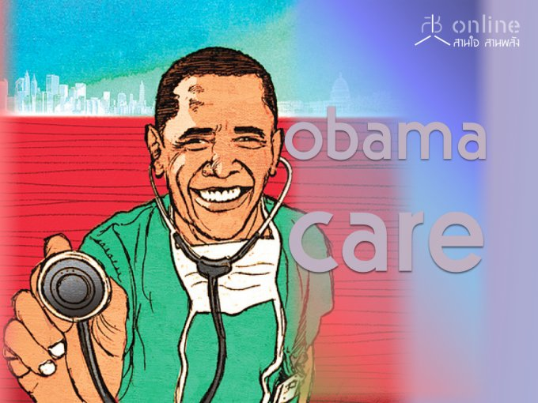
ระบบประกันสุขภาพในสหรัฐอเมริกา

Slide 2
ที่มาของระบบสุขภาพของสหรัฐอเมริกา
สหรัฐเป็นประเทศที่พัฒนาแล้ว แต่ยังไม่มีระบบประกันสุขภาพ ที่รับประกันสุขภาพของทุกคน
สหรัฐเป็นประเทศที่มีค่าใช้จ่ายเรื่องสุขภาพสูงที่สุดของโลก เมื่อเปรียบเทียบกับประเทศต่างๆ ทั่วโลก ถึง 16% ของ GDP และสัดส่วนดังกล่าว กำลังเพิ่มขึ้นอย่างต่อเนื่อง อย่างรวดเร็ว
ในช่วงที่ผ่านมา มีบริษัทประกันภัยหลายแห่งในสหรัฐที่เอาเปรียบ (โกง) ลูกค้าที่ทำประกัน

Slide 3
ประวัติความเป็นมาของระบบประกันสุขภาพ
ปี ค.ศ. 1912 ในยุคประธานาธิบดีคาร์เตอร์ (Carter) ได้คิดระบบประกันสุขภาพออกมาให้คนที่ออกจากทำงานบริษัท(เกษียณ)ได้รับประกันต่อระยะสั้นภายใต้โปรแกรมเรียก “โคบร้า” (COBRA) โดยจ่ายเบี้ยประกันต่ำ
พอมาถึงสมัยประธานาธิบดี “คลินตัน” ได้ยกตำแหน่งให้ภรรยา “ฮิลลารี่ คลินตัน” เป็นผู้ร่าง“แฮ๊ลท์ แคร์ รีฟอร์ม”ปรากฎว่า “บอมบ์” ถูกพลเมือง สภาโจมตีมากมาย “แฮ๊ลท์ แคร์ รีฟอร์ม”ก็หยุดนิ่งตั้งแต่นั้นมา

Slide 4
ประวัติความเป็นมาของระบบประกันสุขภาพ
มาถึงสมัยประธานาธิบดี “บุช” (Bush) ได้มีโปรแกรมสั่งจ่ายยาให้ผู้สูงอายุและผู้พิการภายใต้ Medicare
ในปี 1965 Medicaid เป็นโปรแกรมสุขภาพร่วมกันของรัฐบาลกลางและรัฐบาลท้องถิ่นที่ใหญ่ที่สุดซึ่งดูแลผู้มีรายได้น้อยของสหรัฐฯ
ในปี 1972 มีการขยาย Medicare เพื่อบุคคลที่มีความบกพร่องอย่างถาวรและได้รับการรักษาความปลอดภัยการประกันสังคมทุพพลภาพ การชำระเงินและผู้ที่มี end-stage โรคไตวายเรื้อรัง
ในปี 2001 Medicare เพื่อให้ครอบคลุมบุคคลที่มีเส้นโลหิตตีบ
ณ. วันนี้ ประธานาธิบดี โอบาม่า ได้ทำสำเร็จผ่านระบบประกันสุขภาพออกมาและเซ็นเป็นกฎหมาย เมื่อวันที่ 23 มีนาคม ค.ศ. 2010

Slide 5
ระบบประกันสุขภาพตามกฎหมายใหม่หรือ (Health Care Reform )
โปรแกรมหลักเหล่านี้นี้มีผลบังคับใช้ระหว่างปี 2012 ไปถึง 2018
Medicareโปรแกรมปฏิรูปการจ่ายเงินหมอที่รับคนไข้ medicareให้ดีขึ้น เพื่อเพิ่มคุณภาพหมอให้ดีขึ้น
มีโปรแกรมให้รางวัลโรงพยาบาลที่รับ madicareเพื่อเพิ่มคุณภาพของโรงพยาบาลให้ดีขึ้น
ศูนย์ medicare และ medicaid ที่ดูแลโปรแกรมรัฐบาลนี้จะมีการตรวจประวัติโรงพยาบาลที่รับคนไข้ที่กลับมารักษาพยาบาลซ้ำ โดยมีโปรแกรมให้รางวัลเพื่อลดการรับคนไข้ซ้ำน้อยลง

Slide 6
ระบบประกันสุขภาพของสหรัฐอเมริกาในปัจจุบัน
ระบบประกันสุขภาพหลักในอเมริกาประกอบด้วย ระบบใหญ่ๆ คือ
ระบบประกันจากรัฐ 2 ระบบ คือ
- Medicaid (สำหรับผู้มีรายได้ต่ำ)
- Medicare (สำหรับผู้สูงอายุและคนพิการ)
ระบบประกันสุขภาพเอกชน โดยมาจากระบบประกันกลุ่มที่บริษัทประกันเสนอ
ให้บริษัทเอกชนต่างๆ ซื้อเพื่อครอบคลุมลูกจ้างเอกชนในแต่ละบริษัท
เน้นการรักษาพยาบาล
ประชาชนส่วนใหญ่ใช้ประกันเอกชน

Slide 7
ระบบประกันสุขภาพของสหรัฐอเมริกาในปัจจุบัน (ต่อ)
Medicaid
ประกันสุขภาพร่วมกัน ของรัฐบาลกลางกับรัฐบาลท้องถิ่น คุ้มครองผู้มีรายได้น้อยของสหรัฐอเมริกา
Medicare
เป็นแผนประกันสุขภาพของรัฐบาลกลาง คุ้มครอง กลุ่มผู้มีอายุ 65 ปีขึ้นไป
ผู้พิการ ,ผู้ป่วยโรคไตบางประเภท เช่น ระยะสุดท้ายหรือผ่าตัดเปลี่ยนไต
ระบบประกันสุขภาพเอกชน
บริษัทเอกชนต่างๆซื้อเพื่อครอบคลุมลูกจ้างของแต่ละบริษัท

Slide 8
หน่วยงานหลักที่รับผิดชอบระบบประกันสุขภาพของรัฐ
Center for Medicare and Medical Service :CMS
Department of Health and Human Service
ซึ่ง CMS เป็นหน่วยงานที่บริหารจัดการแผนบริการสุขภาพ
2 แผน คือ Medicare และ Medicaid

Slide 9
มาตรการจ่ายค่าบริการ
ผู้ให้บริการปฐมภูมิ
มีหลายแบบ : Fee for service จ่ายก่อนเบิกคืนภายหลัง กรณี Managed care เป็นแบบ Capitation หรือ Fee for service ตามที่ตกลงกันไว้(อิสระ) และ Fee schedule จ่ายตามรายการ
ผู้ให้บริการทุติยภูมิ / ตติยภูมิ
มีหลายแบบ : Fee for service (แบบอิสระ) และ Fee schedule ,DRG ,Capitation

Slide 10
ความแตกต่างระหว่าระบบประกันสุขภาพของสหรัฐอเมริกา กับ ไทย
USA : มีระบบประกันสุขภาพ 2 ระบบ
THAI : มีระบบประกันสุขภาพ 3 ระบบ
USA : ระบบประกับสุขภาพครอบคลุมประชาชนบางกลุ่ม
THAI : ระบบประกับสุขภาพครอบคลุม
USA : ไม่มีระบบประกันสุขภาพถ้วนหน้า
THAI : มีระบบประกันสุขภาพถ้วนหน้า
USA : ประกันสังคมแบบสมัครใจ
THAI : ประกันสังคมบังคับ

Slide 11
ความแตกต่างระหว่าระบบประกันสุขภาพของสหรัฐอเมริกา กับ ไทย
USA : เน้นการรักษาพยาบาล
THAI : เน้นการส่งเสริมป้องกัน
USA : ระบบสุขภาพบริษัทประกันเจ้าใหญ่เป็นผู้กำหนดกำหนด
THAI : ระบบสุขภาพรัฐเป็นผู้กำหนด
USA : ประชาชนต้องหาบริการสุขภาพเอง
THAI : บริการสุขภาพรัฐจัดให้
USA : เข้าถึงบริการสุขภาพยาก
THAI : เข้าถึงบริการสุขภาพง่าย

Slide 12
THE END

Slide 13
สมาชิกในกลุ่ม
นางสาวละอองดาว อัมบัส 54011410086
นางสาวอัจฉริยา ประวันเณย์ 54011410128
นายพรชัย คำผา 54011410169
นายศุภกฤษ บุญละคร 54011410176
นายเกรียติศักดิ์ มังคะรัตน์ 54011410184
นางสาววาสนา พลกำลัง 54011410207

